Slide 1
ՄԱԹԵՄԱՏԻԿԱՆ ՃԱՊՈՆԻԱՅՈՒՄ
Վանաձորի թիվ 8 հիմն. դպրոցի ուսուցչուհի՝ Շ. Այվազյան

Slide 2
Մաթեմատիկայի կատարելագործումն ու ծաղկումն անմիջականորեն կապված են պետության բարեկեցության հետ: Նապոլեոն Բոնապարտ

Slide 5
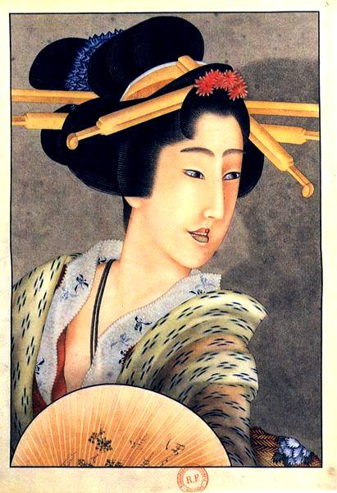
Կացուսիկա Խոկուսայ 1760-1849

Slide 7
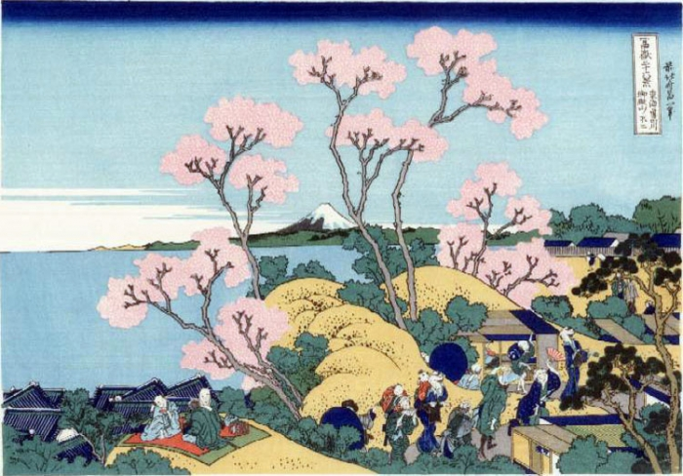

Slide 8
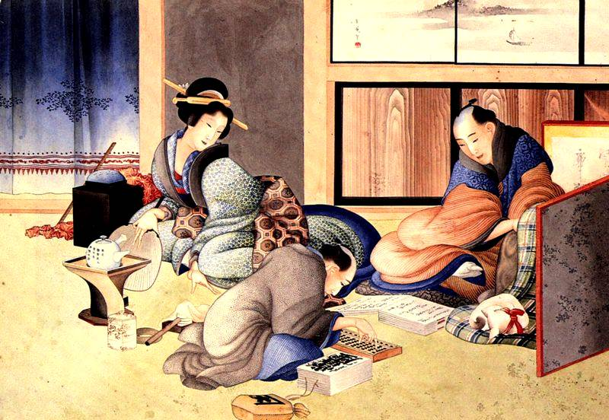

Slide 9
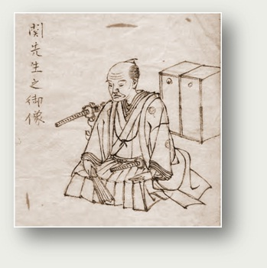
Սեկի Կովա 1642-1708

Slide 10
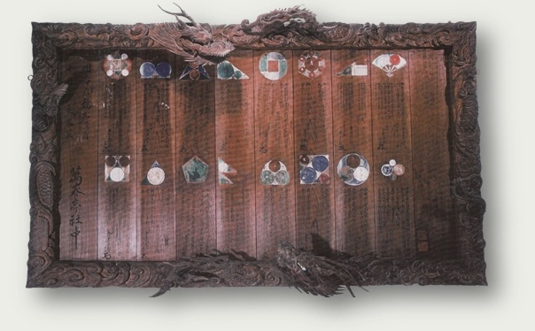
Սանգակու

Slide 11
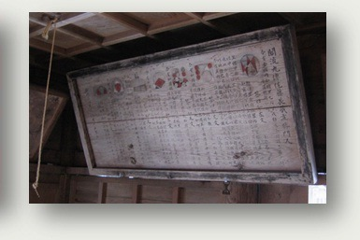
Սանգակու

Slide 12
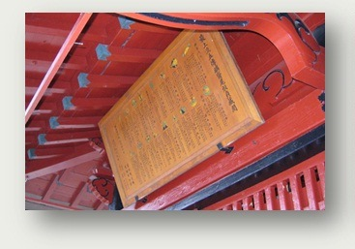
Սանգակու

Slide 13
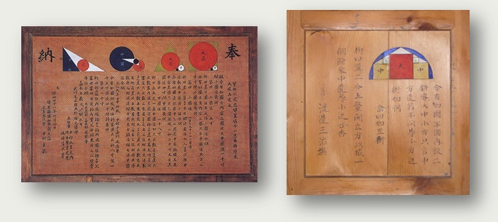
Սանգակու

Slide 14
Շնորհակալություն ուշադրության համար

